Slide 1


第十四章 半导体器件
微博：易水两岸灯火阑珊

Slide 2
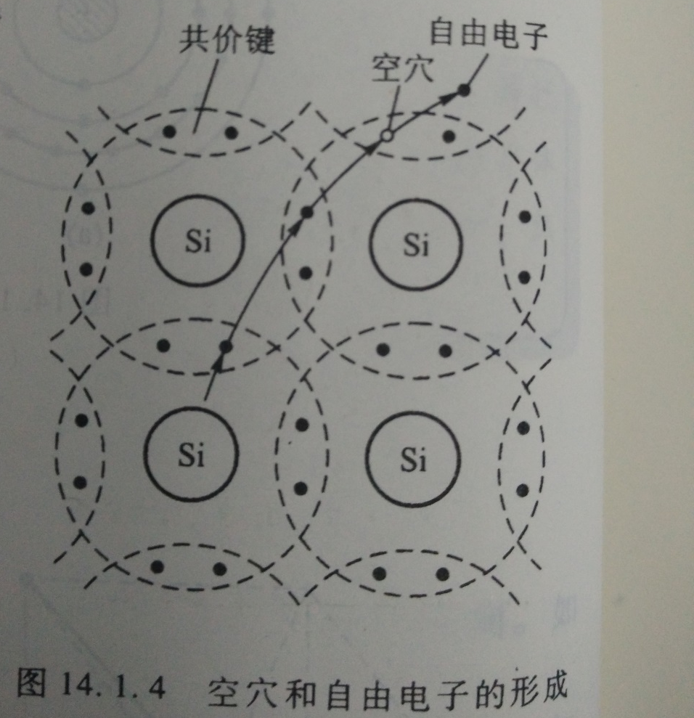
14.1 半导体的导电特性
本征半导体：完全纯净的，晶格完整的半导体
半导体的导电特性：1，光敏性和热敏性；2，掺杂特性
自由电子（价电子挣脱原子核的束缚，成为自由电子）
空穴（自由电子挣脱束缚之后，共价键的中就留下了一个空穴）
载流子：自由电子和空穴，统称载流子

Slide 3
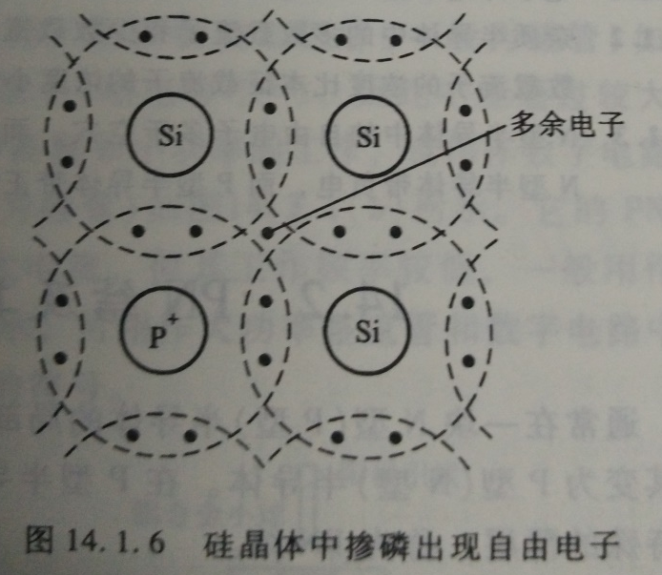
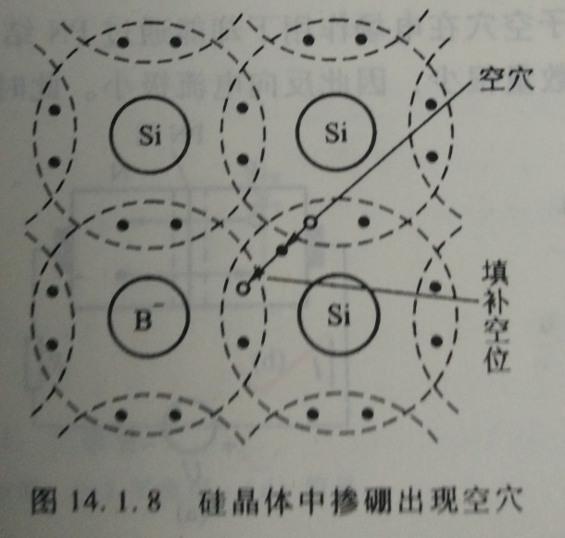
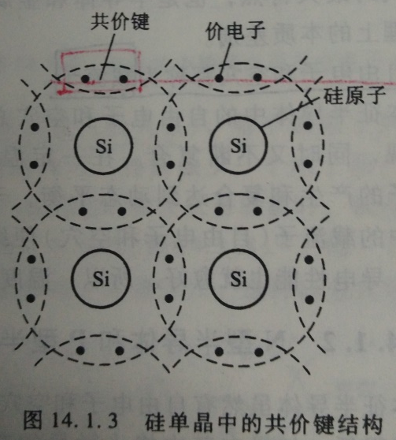
14.1.2 N型半导体和P型半导体
N型半导体：硅或锗中掺入磷（或其他正五价元素）
多数载流子（多子）：自由电子
少数载流子（少子）：空穴
P型半导体：硅或锗中掺入硼（或其他正三价元素
多数载流子（多子）：空穴
少数载流子（少子）；自由电子
不论是N型半导体还是P型半导体，虽然他们都有一种载流子占多数，
但是整个晶体仍然是不带电的

Slide 4
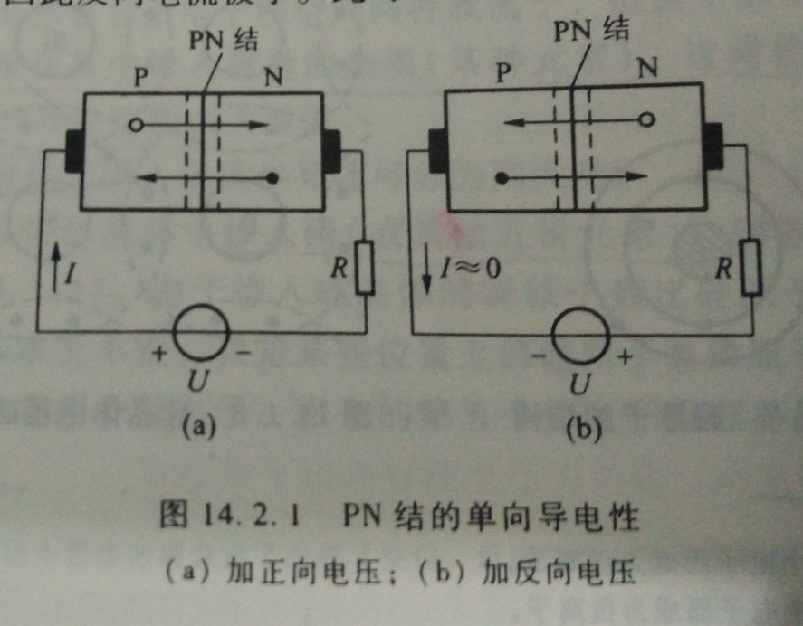
14.2 PN 结及其单向导电性
PN结加正向电压（或称正向偏置）
就是P接高电位，N接低电位，PN结处于导通状态
反接的时候，PN结呈现高电阻，处于截止状态
PN结具有单向导电性

Slide 5
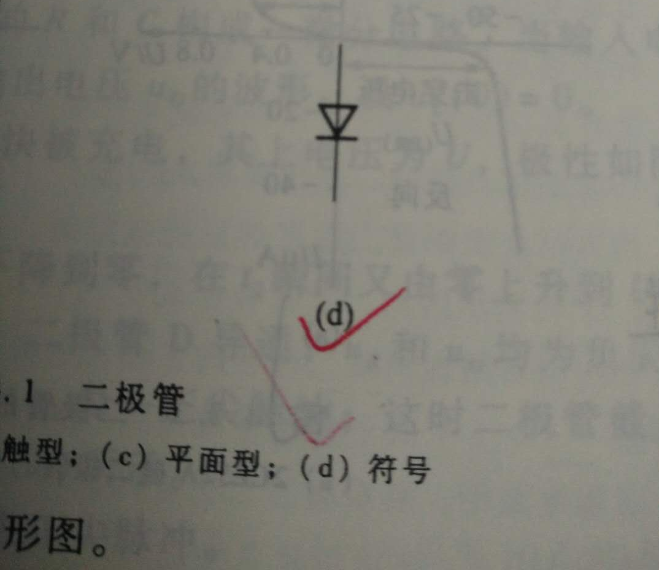
14.3 二极管
基本结构
P
N

Slide 6
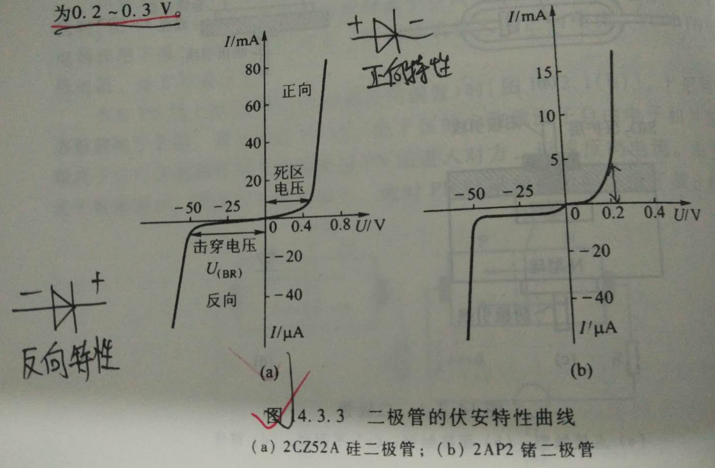
二极管的伏安特性
正向电压很小的时候，正向电流也
很小，几乎为零。
正向电压超过了一定的数值之后，
电流增加很快。
这个一定数值的正向电压，称为
死区电压。
二极管正向导通的时候，正向压降
不是0。
导通时的正向压降，
硅管是0.6-0.8V，
锗管是0.2-0.3V。
反向电压过高的时候，反向电流会突然增大，二极管失去单向导电性，这种现象称为
击穿。

Slide 7
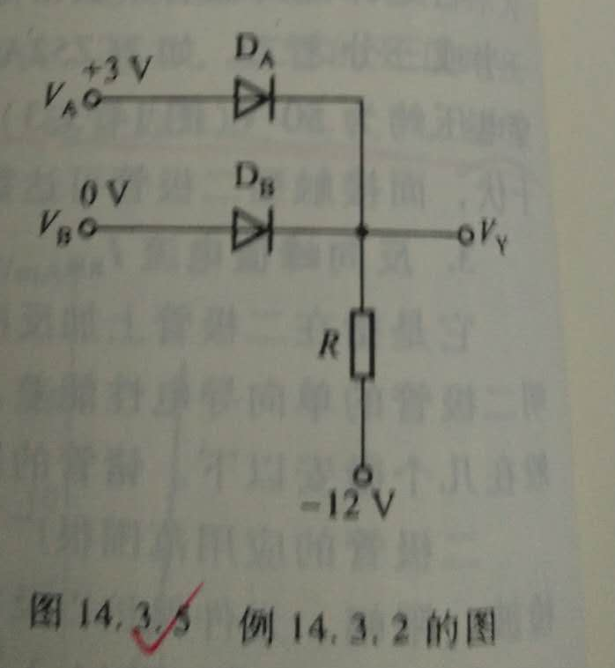
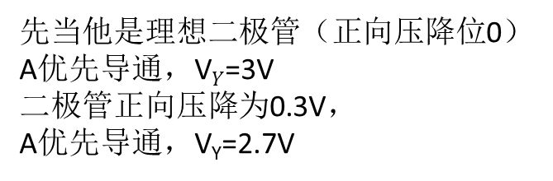
例：输入端A 的电位是V_{A}=+3V，B的电位是V_{B}=0V，求输出端Y 的电位V_{Y}。
电阻R接负电源-12V。
多个二极管共阴或共阳，阴阳极之间电位差大越大，
越先导通。
先当他是理想二极管（正向压降位0）
A优先导通，V$Y$=3V
二极管正向压降为0.3V，
A优先导通，V_{Y}=2.7V

Slide 8
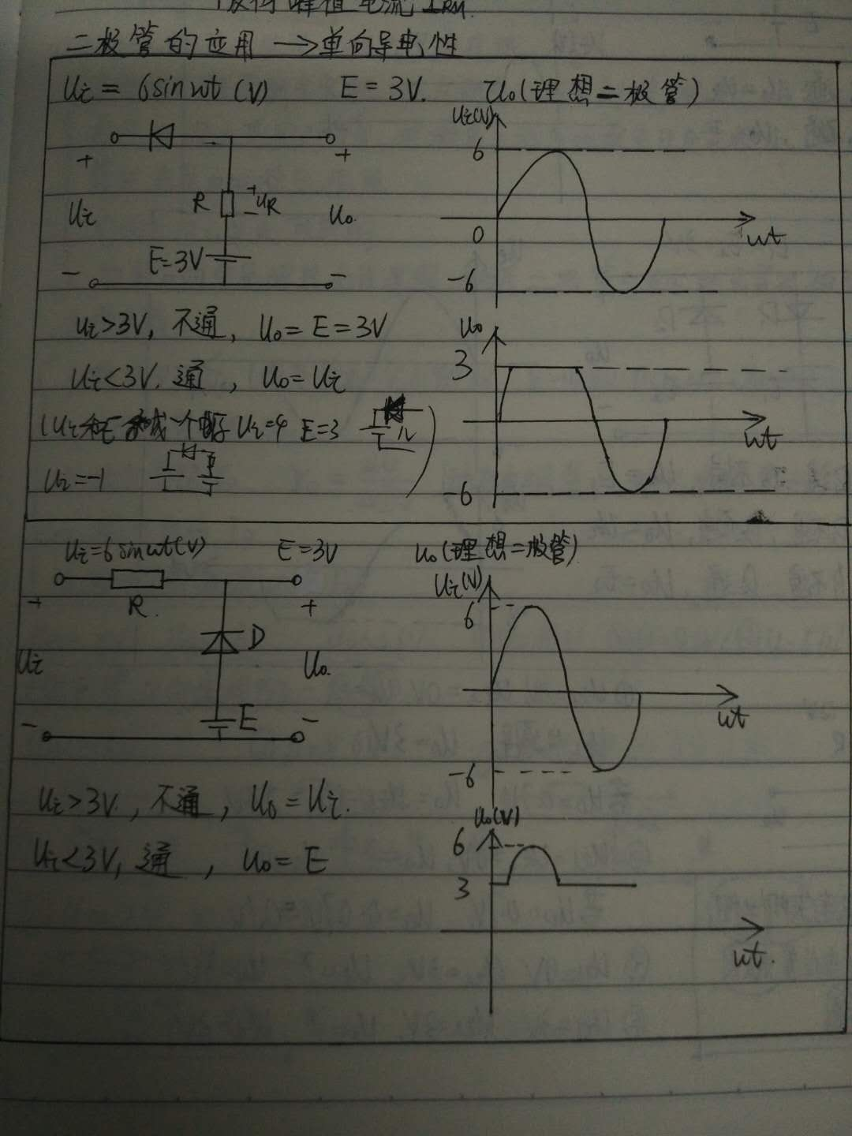
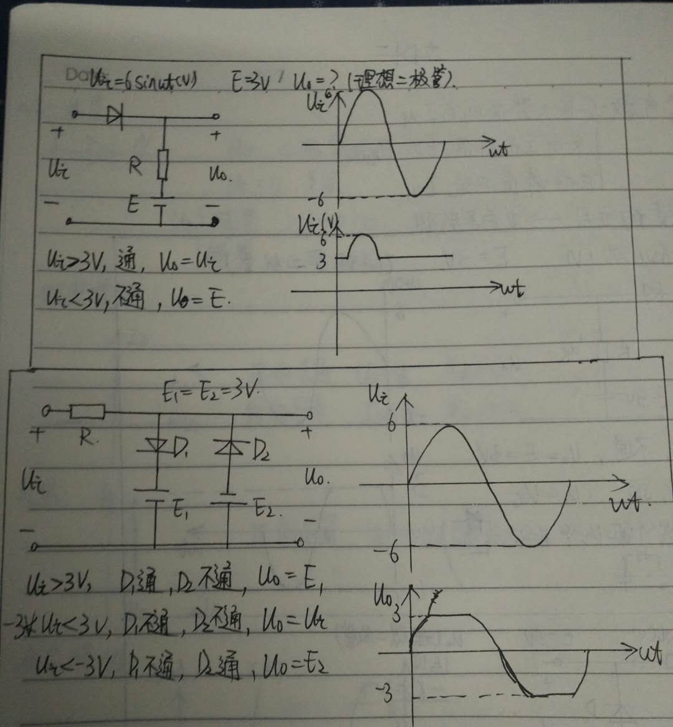

Slide 9
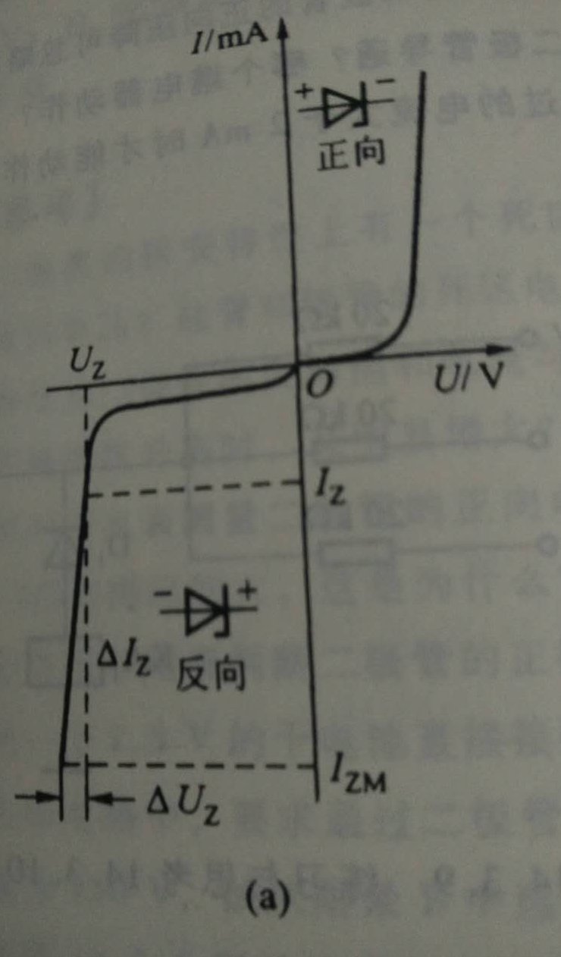
14.4 稳压二极管
稳压二极管工作在反向击穿区，
有稳压管，必须有限流电阻。
1.稳定电压U_{Z}
注意，稳压值是一个范围，有一定的分散性
例如，2CW59稳压二极管的稳定电压是10-11.8v.
拿一个稳压管，它可能稳压在10.5V，再取一个
，可能稳压在11.8V。
2.动态电阻r_{Z}
动态电阻俞小，稳压性能愈好。
稳压管接正向电压的时候就是普通二极管

Slide 10
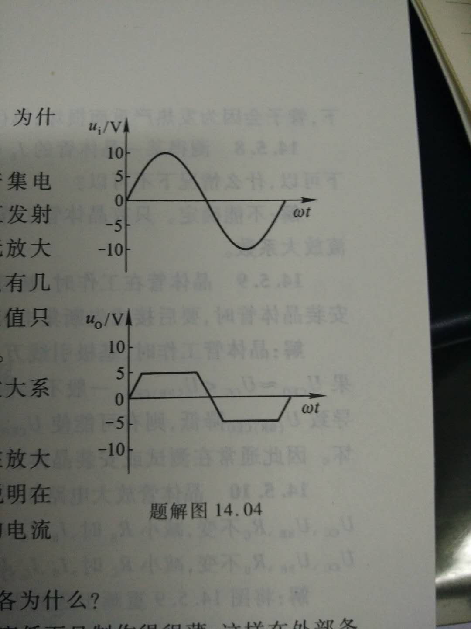
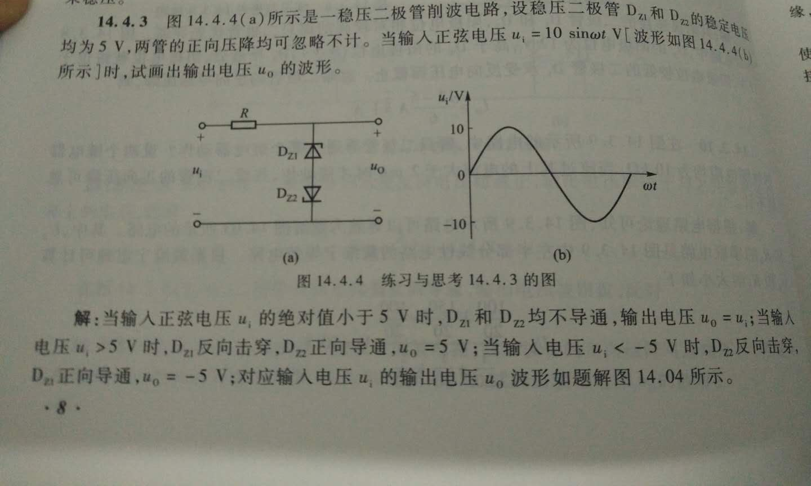

Slide 11
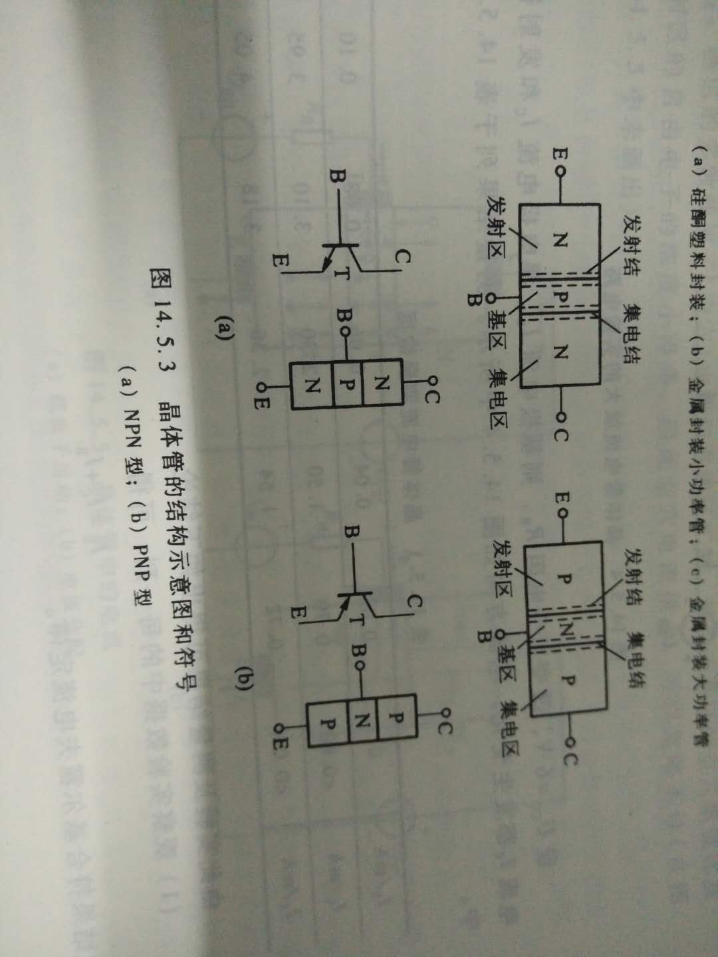
14.5 双晶型二极管（三极管）
NPN和PNP两种类型
三个区：基区，发射区，集电区
三个极：基极B，发射极E，集电极C
两个结（两个PN 结）：发射结，集电结
I_{C}= βI_{B}

Slide 12
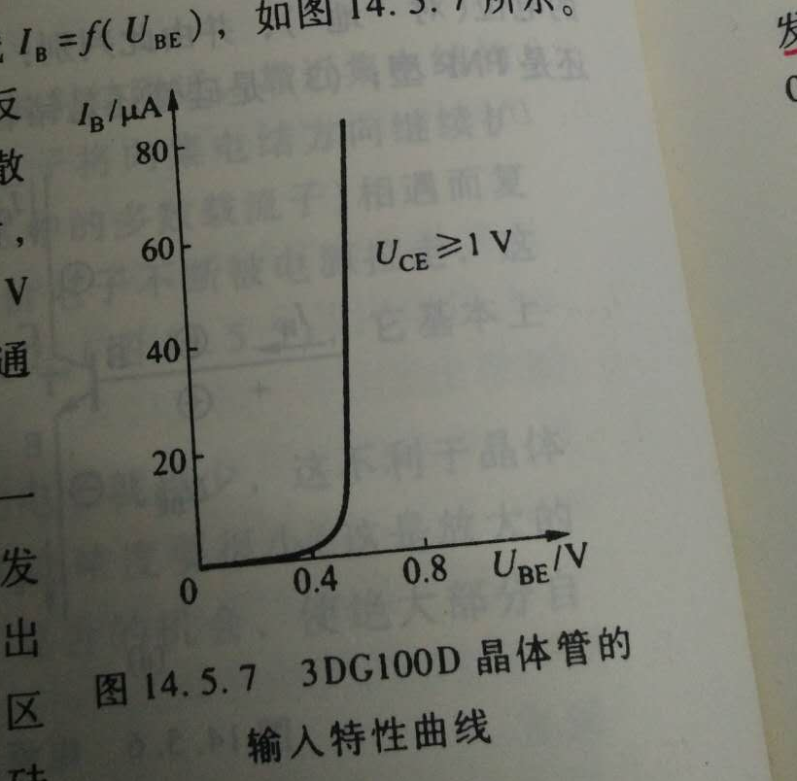
14.5.3 特性曲线
输入特性曲线
正常工作情况下，
NPN型硅管的发射结电压U_{BE}=（0.6-0.7）V
NPN型锗管的发射结电压U_{BE}=（0.2-0.3）V
PNP型锗管的发射结电压U_{BE}=（-0.2- -0.3）V
PNP型硅管的发射结电压U_{BE}=（-0.6- -0.7）V

Slide 13
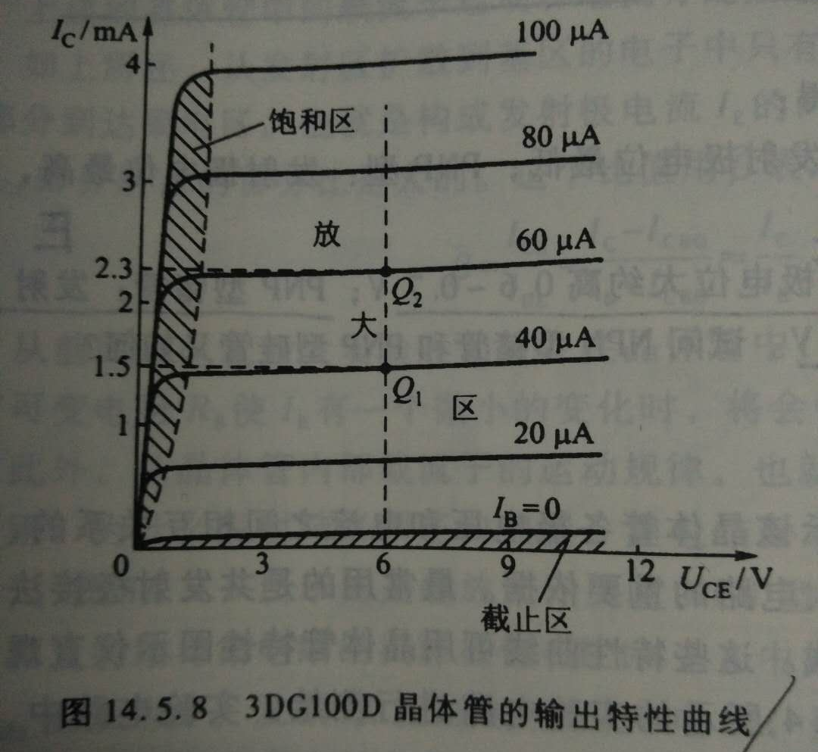
输出特性曲线
1.放大区 I_{C}= βI_{B}，
晶体管处于放大状态的时候，
发射结正偏，集电结反偏
NPN型三极管
+
V_{C}﹥V_{B}﹥V_{E}
－
+
－
PNP型三极管
－
+
V_{C}﹤V_{B}﹤V_{E}
－
+

Slide 14
输出特性曲线
2.截止区
发射结和集电结均反偏
U_{CE}≈U_{CC}
3.饱和区
发射结和集电结均正偏
U_{CE}≈0

Slide 15
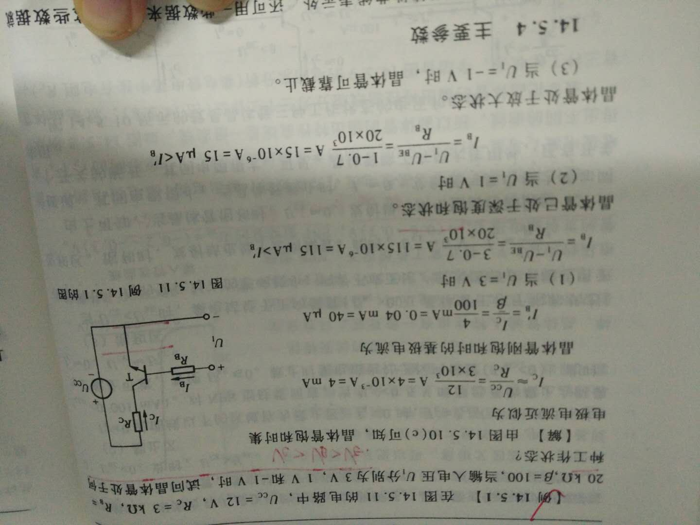
U_{CE}=0
I_{C}= βI_{B}

Slide 16
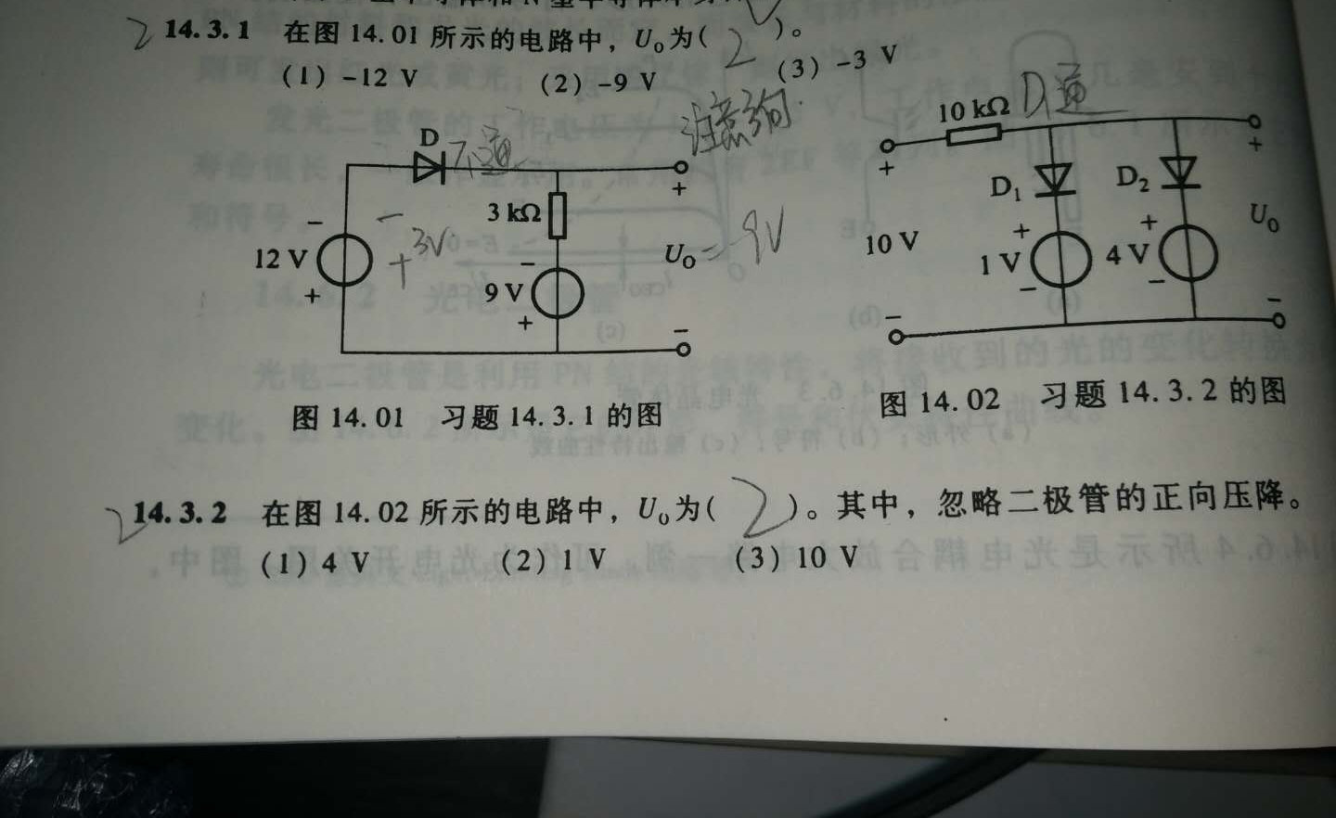
1.对半导体而言，其正确的说法是（c）
a.P型半导体中由于多数载流子为空穴，所以他带正电
b.N型半导体中由于多数载流子为自由电子，所以他带负电
c.P型半导体和N型半导体本身都不带电

Slide 17
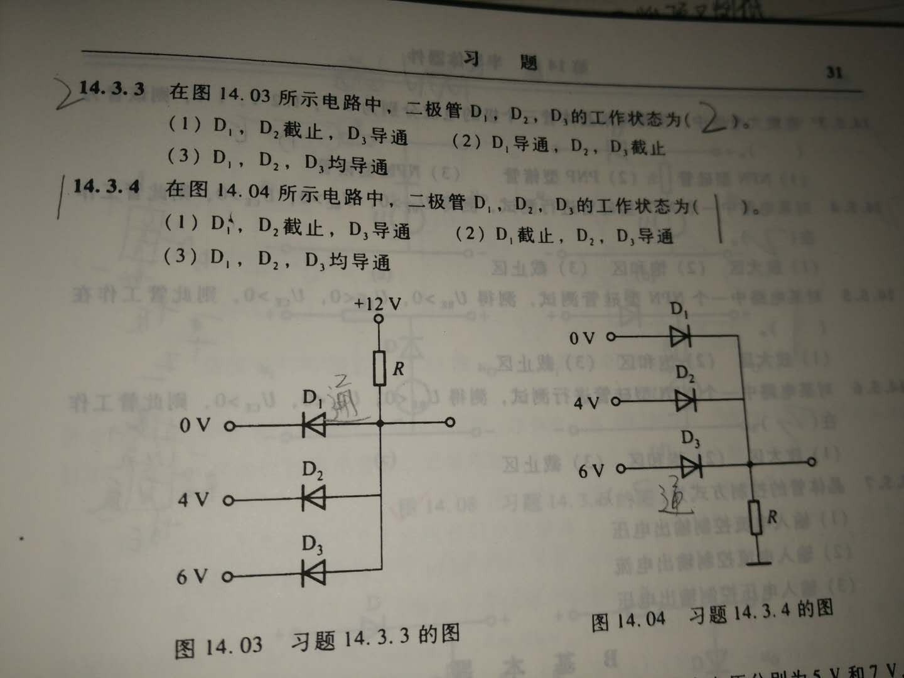

Slide 18
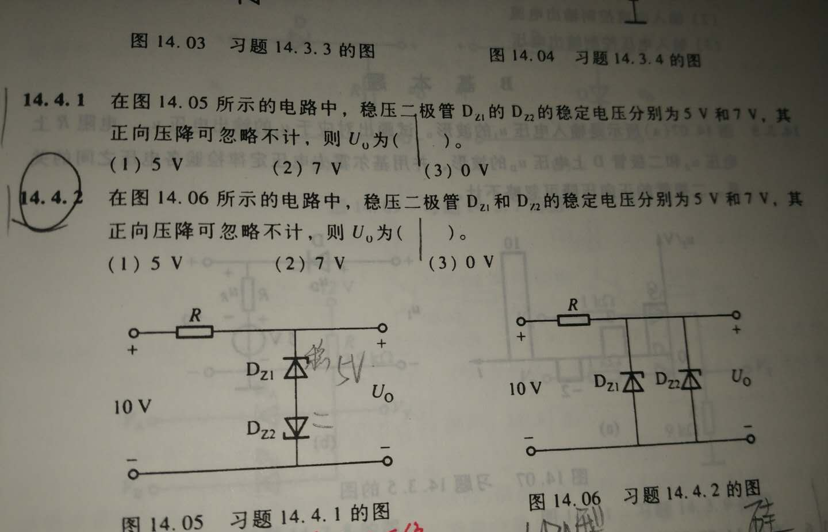

Slide 19
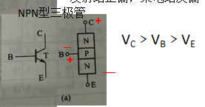
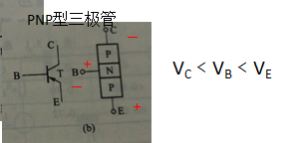
14.5.1 在放大电路中，若测得晶体管三个极的电位分别为9V，2.5V，3.2V，
则这三个极分别为（2）
1.C，B，E 2.C，E，B 3.E，C，B
C
E
B
硅管
电位相差不到1V的两极分别为B和E
且电位位于中间的那个一定为基极B
余下的一个为C
14.5.2 在放大电路中，若测得某晶体管三个极的电位分别为-9V，-6.2V，-6V，
则-6.2V的那个极为（基极）
C
B
E
锗管

Slide 20
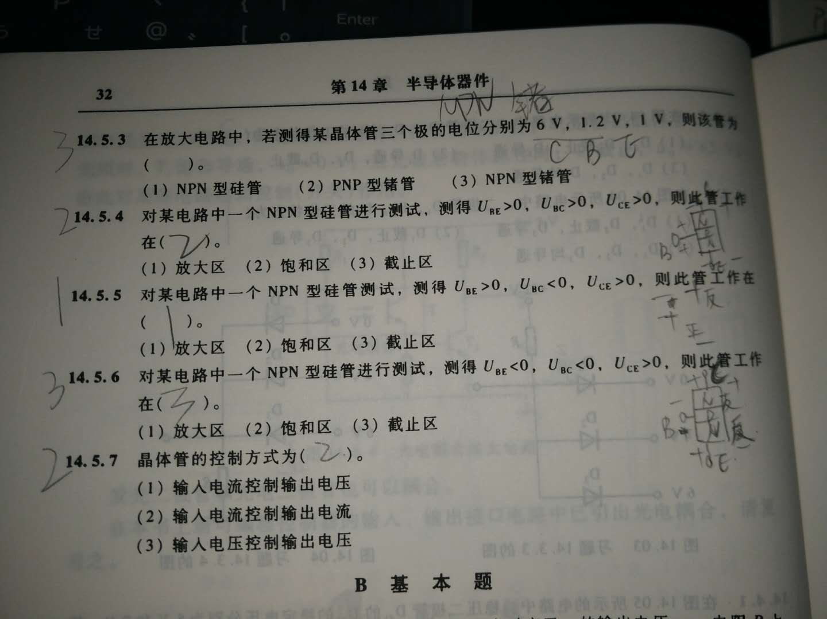
发射结正偏，集电结正偏，饱和区
发射结正偏，集电结反偏，放大区
发射结反偏，集电结反偏，截止区

Slide 21
